Slide 1
Git Grundlagen
Das Git-Grundlagentutorial macht man kurz und bündig mit den wichtigsten Git-Befehlen vertraut. In diesem Kapitel sehen wir:
1. Das Anlegen ein Git-Repository: git init
2. Das klonen (Kopie) bestehendes Git-Repository: git clone
3. Die Konfiguration ein Git-Repository: git config

Slide 2
4. das Anlegen der Snapshot in Staging Area: git add
5. Das Anlegen der Snapshot in Git-Directory: git commit
Working directory
Staging Area
Staging Area
Git-directory

Slide 3
→Untersuchen das Working-Drirectory und das Staging Area: git status
→Untersuchen das Git-Directory: git log

Slide 4
Ein Git Repository anlegen
Es gibt zwei Möglichkeiten zum Anlegen en Git-Repository:
* ein existierendes Projekt in ein neues Git Repository importieren:
git init-Befehl
* ein existierendes Repository von einem Server auf einen Rechner klonen :
git clone-Befehl

Slide 5
Ein existierendes Projekt in Git Repository portieren
Wenn man einen aktuellen Projekt im Git Repository versionieren und nachverfolgen will, soll man einfach den folgende Befehl ausführen
Die Ausführung dieses Befehls erzeugt ein .git Unterverzeichnis (Subdirectory) im Root-Verzeichnis, das alle notwendige Metadaten für das Repository beinhaltet. Ungleich Subversion, Git fordert nicht in allen Subdirectory ein .git Datei an.
$ mkdir git_projekt
$ cd git_projekt
$ git init

Slide 6
Ein existierendes Repository klonen
Die Kopie erstellt man mit git clone, einer Quellenangabe und einem lokalen Zielverzeichnis, in dem die Kopie abgelegt werden soll. Die Quelleangabe ist eine URL, die auf das Quellrepository verweist, und kann eines der im Folgenden aufgeführten Netzwerkprotokolle benutzen. Wir können dem Befehl optional einen anderen Port mitgeben: http , https, git ssh.
Zum Beispiel: Zu bekommen eine lokale Kopie von einem Zentral Repository gespeichert in einem Server projekt-clone.com mit der Verwendung von SSH Benutzername Richard:
$ git clone ssh://Richard@projekt-clone.com/path/to/my-projekt.git
$ cd my-projekt

Slide 7
Git Konfiguration Befehl
Git besteht das Werkzeug git config, das erlaubt, Konfigurationsinformationen zu setzen oder zu verändern. Diese Informationen sind an drei verschiedenen Orten gespeichert:
/etc/gitconfig: dies File beinhaltet Informationen, die für jeden Entwickler des Systems und all Ihre Projekte gelten. Wenn man git config mit der Option --system verwendest, wird diese Datei benutzt.
~/.gitconfig: gelten ausschließlich für den Administrator und all seine Projekte. Wenn git config mit der Option --global verwendet wird, wird diese Datei benutzt.
.git/config: Diese Dateien überschreiben Werte aus den jeweils vorhergehenden Dateien in dieser Reihelnfolge. Zum Beispiel .git/config überschreibt /etc/gitconfig.
Die Einstellungen zu überprüfen wird mit dem Befehl git config –list alle Einstellunngen angezeigt.
$ git config --global user.name “Michael Jordan“
$ git config --global user.email michaelJordan@example.com
$ git config --list

Slide 8
Der git add Befehl
Der git add Befehl fügt die Veränderung von gearbeiteten Repository zur Staging Area.
So sieht die Abarbeitung:
Working directory
Staging Area
Git-directory
new
git add

Slide 9
Zum Beispiel git add Befehl.
$ git add <File> # Einfügen alle Änderungen in <File> nach den nächsten commit
$ git add <Directory> # Einfügen alle Änderungen in <Directory> nach nächsten commit
$ git add . # Einfügen alle Änderungen im aktuellen Verzeichnis nach den nächsten commit

Slide 10
Der git commit Befehl
Der Befehl git commit fügt den Snapshot aus der Staging Area zur Git-Directory. Snapshorts, die eingereicht wurden, können als Back-up (sichere Versionen) eines Projekts betrachtet werden.
Verwendung
git commit # Startet ein Texteditor, in dem man einen Commit-Kommentar eingeben kann
git commit –m “<message>“ # <message> wird als Commit-Kommentar eingetragen wird
git commit –a # Reichen den Snapshot aller Änderungen im Git-Directory ein

Slide 11
Working directory
Staging Area
Git-directory
new
new
git commit

Slide 12
Der Git status Befehl
Der Befehl git status gibt den Status des Arbeitsverzeichnisses und der Staging Area wieder. Man kann sich ansehen, welche Änderungen schon gestagt wurden und welche Dateien von Git nicht verfolgt werden. Die Statusausgabe zeigt keine Informationen zu der bereits eingereichten Projekthistorie an. Dafür muss man den Befehl git log verwenden
Verwendung
Listet auf, welche Dateien gestagt und nicht gestagt sind und
welche Dateien nicht verfolgt werden.
Beispiel:
git status

Slide 13
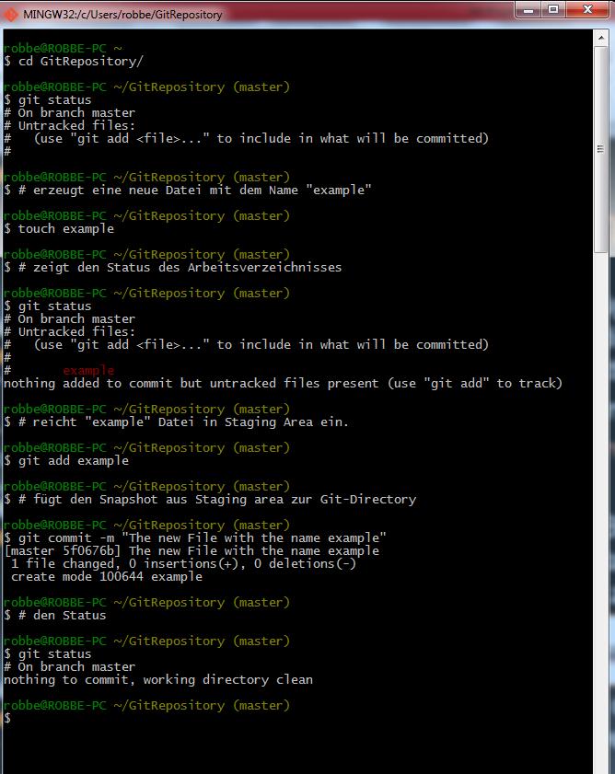

Slide 14
Der git log Befehl
Der Befehl git log zeigt die Snapshots an, die commited wurden. Während git status das Arbeitsverzeichnis und die Staging Area untersuchen können befasst sich git log ausschließlich mit der Commithistorie.
Working Staged
Directory Snapshot
Commithistorie
Git Status
Git Log

Slide 15
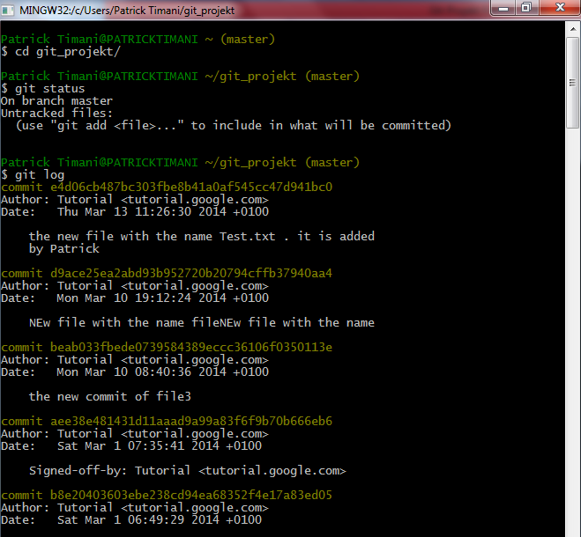
Verwendung: git log

Slide 16
2. Änderungen in Git Rückgängig machen
Dies Kapitel beinhaltet folgende Teilen:
1- Der git checkout Befehl : git checkout
2- Der git revert Befelhl: git revert
3- Der git reset Befehl: git reset
4- Der git clean Befehl: git clean
?

Slide 17
Der git checkout Befehl
Git checkout dient drei verschiedenen Funktionen, nämlich dem Auschecken von Dateien, Commits und Branches. In diesem Modul beschäftigen wir uns ausschließlich mit den ersten beiden Möglichkeiten.
Sie können sich einen alten Status Ihres Projekts noch einmal ansehen, ohne Ihren aktuellen Status verändern zu müssen.
Verwendung
git checkout 7b3beb1
Master
git commit
7b3beb1
git checkout master
94d8bc2

Slide 18
Der git revert Befehl
Der Befehl git revert macht einen Snapshot, der bereits committet wurde, wieder rückgängig. Dann wird ein Vim-Text-Editor geöffnet, wo das alte Commit-Kommentar mit revert davorne als neues Commit einreichen wird.
Verwendung
git revert <commit>
git revert c2ebe23
Master
c2ebe23

Slide 19
Der git reset Befehl
Entfernt die angegebene Datei aus dem Stagingbereich, wobei das Arbeitsverzeichnis aber unberührt bleibt.
Der Stagingbereich wird hier auf den Stand des letzten Commits zurückgesetzt, wobei das Arbeitsverzeichnis aber unberührt bleibt. Damit werden alle Dateien aus dem Stagingbereich entfernt, ohne dabei Änderungen zu überschreiben.
Die aktuelle Spitze des Branches wird zurück auf <commit> verschoben, der Stagingbereich wird ebenfalls zurückgesetzt, aber das Arbeitsverzeichnis bleibt unberührt. Alle Änderungen, die seit <commit> vorgenommen wurden, werden sich im Arbeitsverzeichnis befinden.
git reset <file>
git reset
git reset <commit>

Slide 20
Der git clean Befehl
Der Befehl git clean entfernt nicht verfolgte Dateien aus dem Arbeitsverzeichnis.
Working directory
Staging Area
File1
File1
git add File1
File2
touch File1 File2 File3
git clean -f
File3
File3
git add File3

Slide 21
3. Git-Branches
1. Der git branch Befehl: git branch
2. Der git checkout Befehl: git checkout
3. Der git merge Befehl: git merge

